Slide 1


Velkommen til
Arbejdsmiljøroadshow
2015

Slide 2
Arbejdsmiljøroadshow 2015
Industriens Branchearbejdsmiljøråd
Metal og maskinindustriens arbejdsmiljøudvalg:
Dansk Industri
CO-industri
Dansk Metal
3F Industri
Lederne
Danske Maritime

Slide 3
Arbejdsmiljøroadshow 2015
Program for dagen:
Kl. 12.30 : Præsentation af programmet
        Michael Jørgensen, CO Industri
Kl. 12.40 : Status på arbejdsmiljø i industrien
Ulrik Rasmussen, Dansk Metal
Kl. 12.55 : Psykisk arbejdsmiljø og
Når samtalen er svær
Lars Andersen, Lederne
Kl. 13.30 : Pause

Slide 4
Arbejdsmiljøroadshow 2015
Kl. 13.45 : Muskel og skeletbelastninger MSB
Michael Jørgensen, CO Industri
Kl. 14.05 : Procesventilation
Ulrik Rasmussen, Dansk Metal
Kl. 14.25 : APV og EASY
Niels Chr. Nielsen DI
Kl. 14.45 : Afslutning

Slide 5
Ulrik Rasmussen
Dansk Metal

Slide 6
Status på arbejdsmiljøet i
Metal og maskinindustrien

Slide 7
Status i Metal og maskinindustrien
Der er gennemført 1.369 tilsyn
(52 % af alle virksomheder)
Der er afgivet 2.104 reaktioner
Ulykker 975
Egenindsats 463
Kemi 321
MSB 217
Støj 57
Psykisk 35
2014
68 %
2012
66 %
2013
62 %
2014
19 %
2012
16 %
2013
17 %
2014
16 %
2013
13 %
2012
5 %

Slide 8
Status i Metal og maskinindustrien
Ulykkesrisici:
Inden for området er det primært maskiner, anlæg og trykbærende udstyr
Krav til egenindsats:
inden for området er det APV, lovpligtige eftersyn, brugsanvisninger og AMO

Slide 9
Status i Metal og maskinindustrien
Kemisk og biologisk belastninger:
Inden for området er der primært luftvejsbelastninger og kræftfremkaldende belastninger.
MSB
  Løft – træk og skub

Slide 10
Status i Metal og maskinindustrien
Psykisk arbejdsmiljø
  Stor arbejdsmængde og tidspres
  Vold og traumatiske hændelser
  Psykisk førstehjælp (beredskabsplan)

Slide 11
Status i Metal og maskinindustrien

Slide 12
Status i Metal og maskinindustrien

Slide 13
Lars Andersen
Lederne

Slide 14

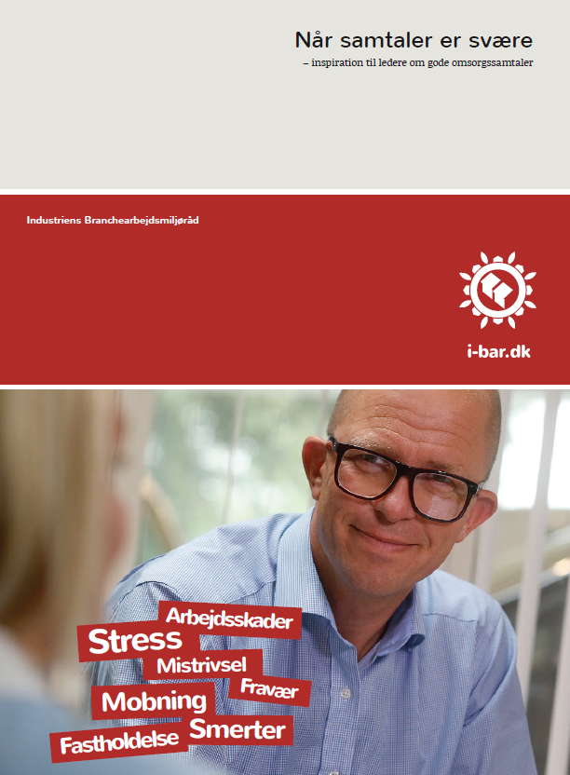
Psykisk Arbejdsmiljø

Slide 15
Psykisk Arbejdsmiljø

Slide 16

Psykisk Arbejdsmiljø Indhold
Hvem er aktørerne?

Slide 17
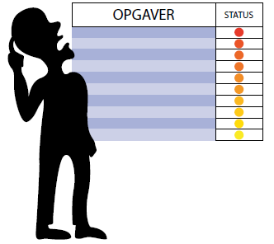
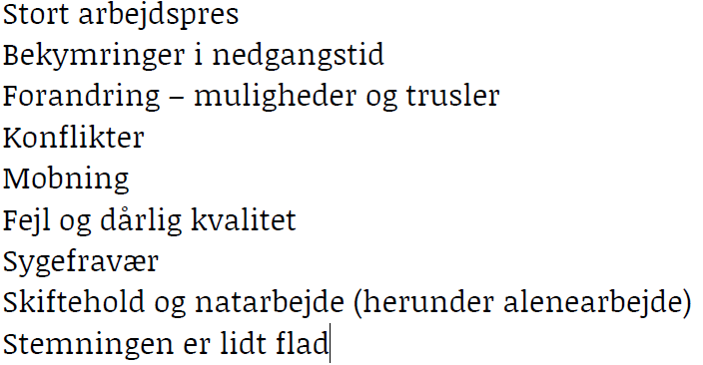
Psykisk Arbejdsmiljø Indhold
Vigtige situationer
  Hvad kan det skyldes?
  Hvad kan der gøres?

Slide 18
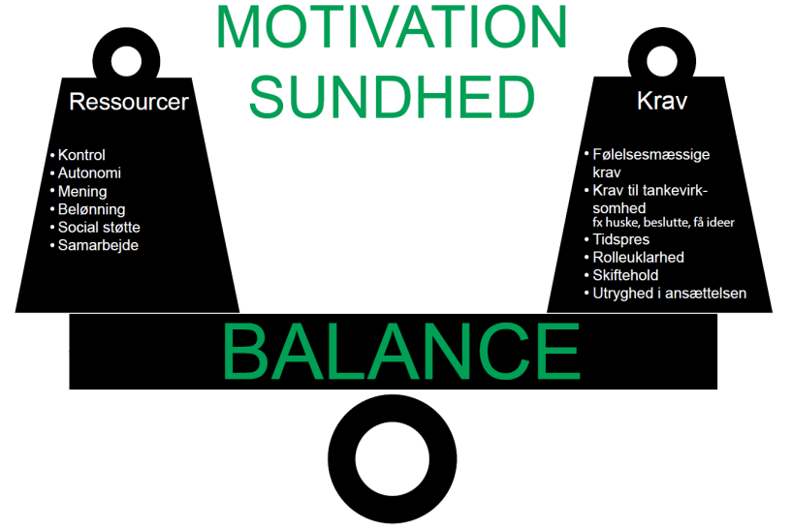
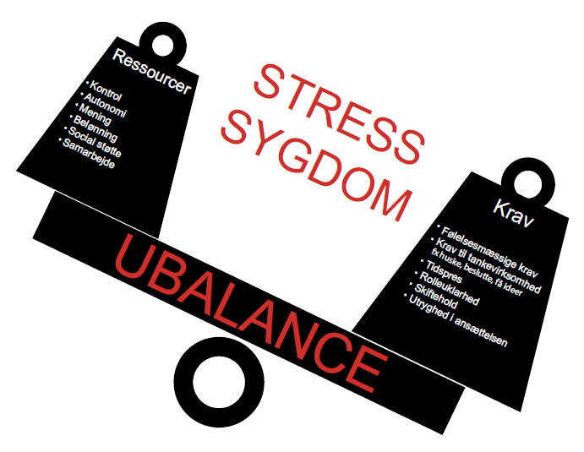
Psykisk Arbejdsmiljø Indhold
Kort om psykisk arbejdsmiljø
  En balancegang
  De 6 guldkorn

Slide 19
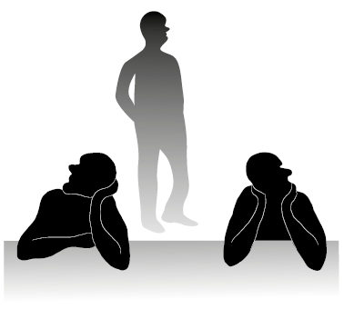
Psykisk Arbejdsmiljø
Undersøgelse af psykisk arbejdsmiljø
  Spørgeskemaundersøgelser
  Dialogmøder
  Rundering
  Interview

Slide 20
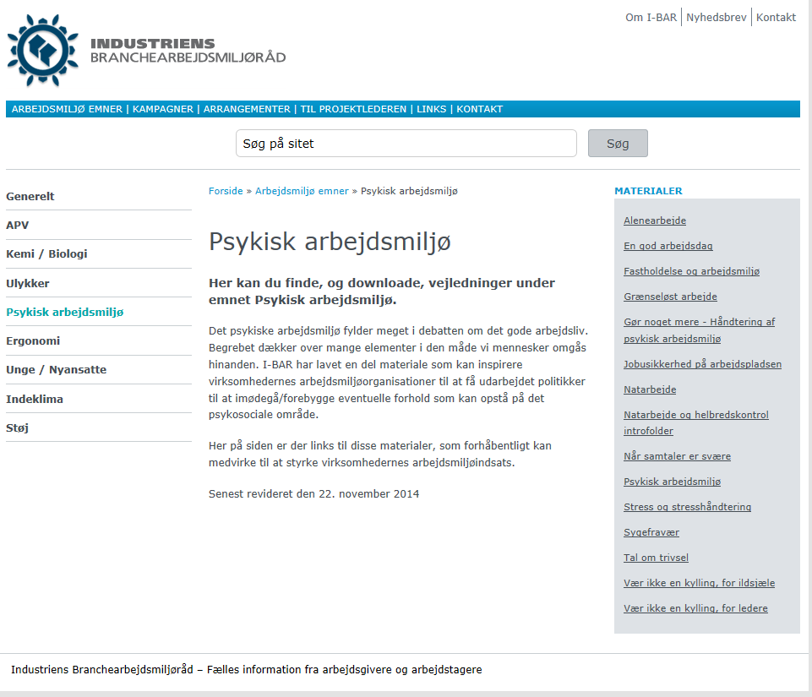
Psykisk Arbejdsmiljø
Henvisninger:

Slide 21

Gode omsorgssamtaler

Slide 22
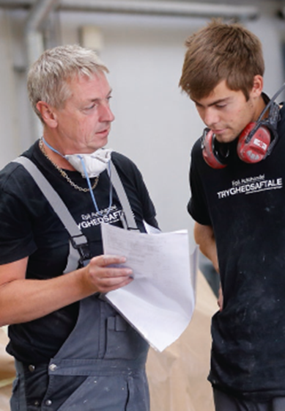
Hvad indeholder pjecen?
Intro:
Når noget er på spil og det kan være svært at tale om
Målgruppe:
Ledere og bisiddere
Uformelle og formelle samtaler
Samtalens forløb
  FØR den svære samtale
  UNDER den svære samtale
  EFTER den svære samtale

Slide 23
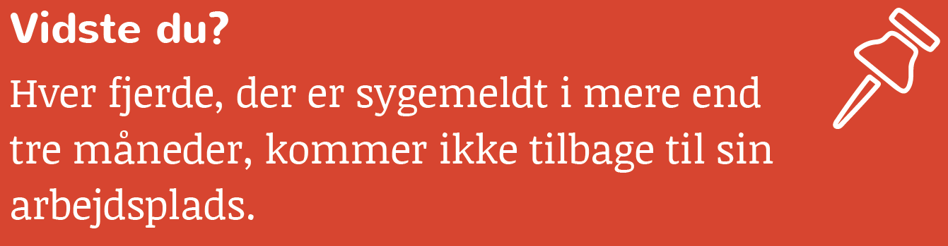
Når noget er på spil
Pjecen handler om:
Hvorfor er det svært?
At klæde ledere på
Tidlig indsats
Pjecen handler ikke om:
Ansættelsesretslige samtaler

Slide 24
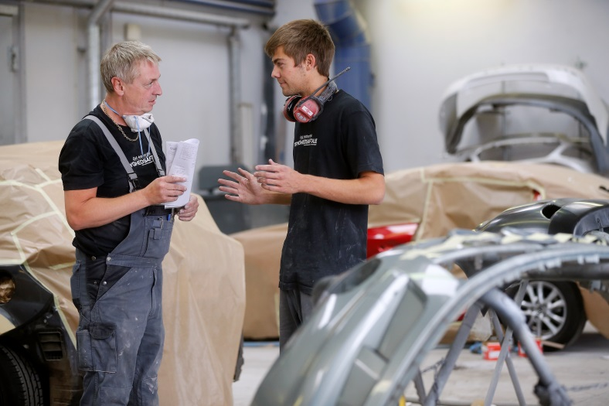
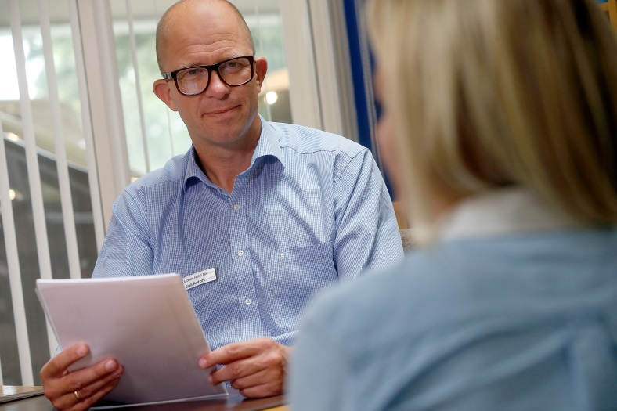
Uformelle og formelle samtaler
  Man skal kunne mestre begge typer
  Hvorfor er samtaler vigtige
  Definition på uformelle og formelle samtaler
  Eksempler på hvornår du bør indkalde til samtale

Slide 25
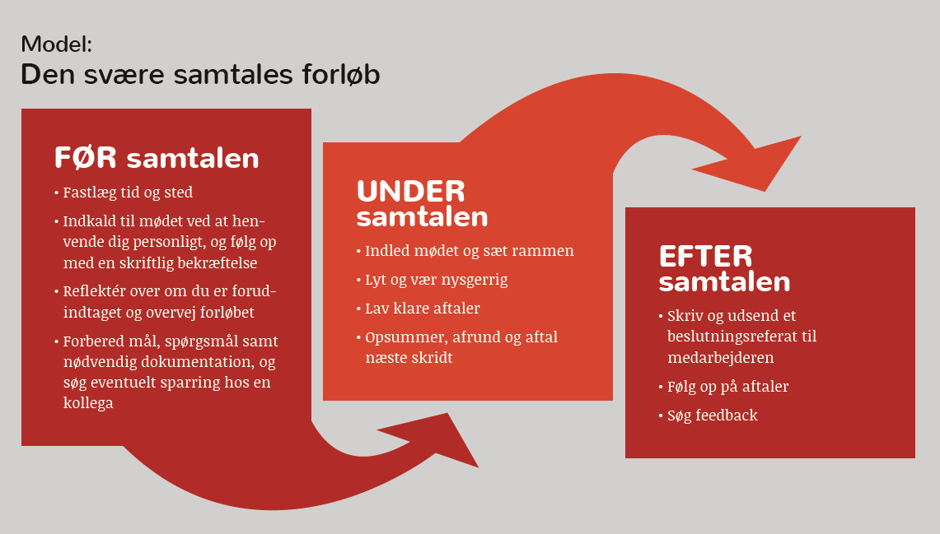
Den formelle samtales forløb
Guide til hvordan du griber samtalen an i de forskellige faser:

Slide 26
PAUSE
Kaffe/te og kage
Husk at tage materialer ☺

Slide 27
Michael Jørgensen
CO-industri

Slide 28
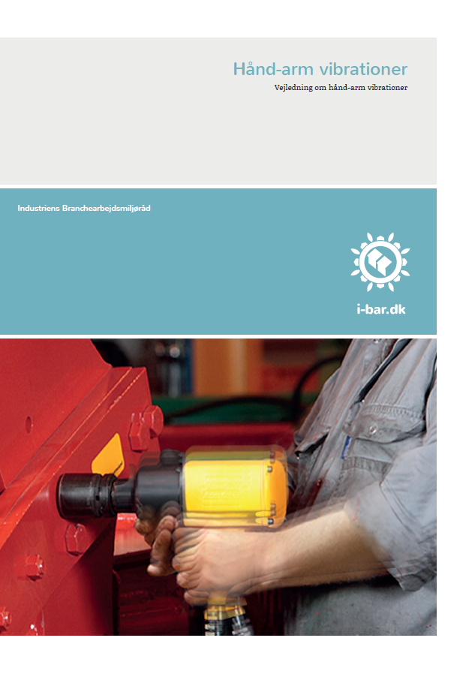
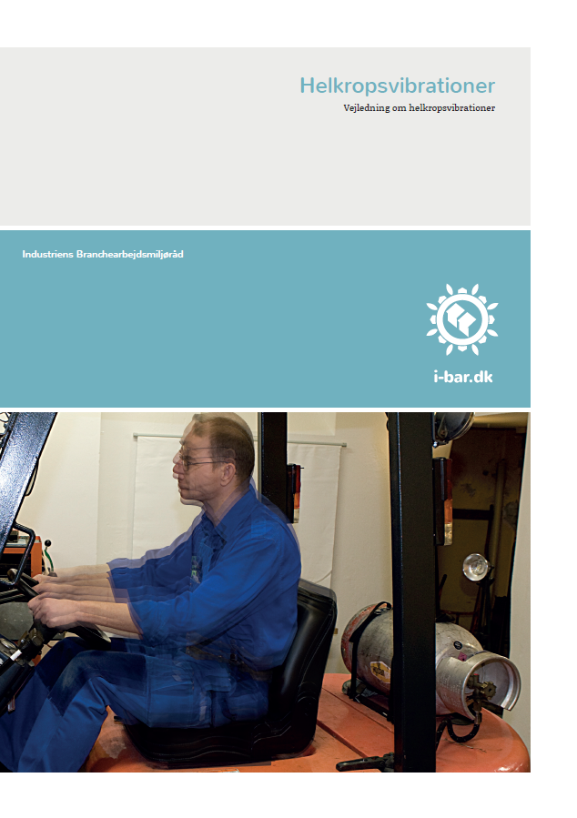
Vibrationer

Slide 30
Hånd-arm vibrationer
Forekommer oftest i følgende brancher:
Energi og råstoffer
Metal- og maskinindustrien
Auto
Plast
Glas
Beton

Slide 31
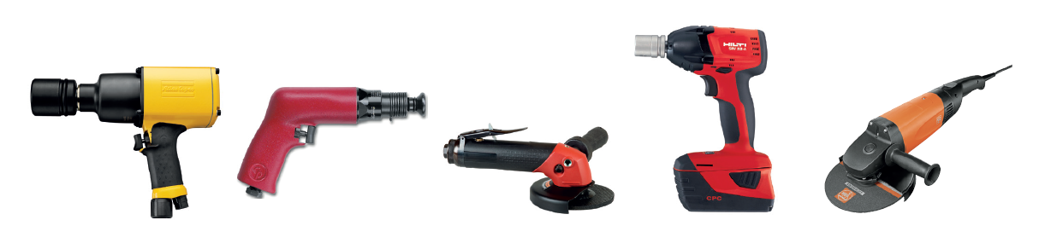
Slående og/eller roterende håndmaskiner:
Mejselhamre
Borehamre
Slibemaskiner
Møtrikspændere
Pudsemaskiner

Slide 32
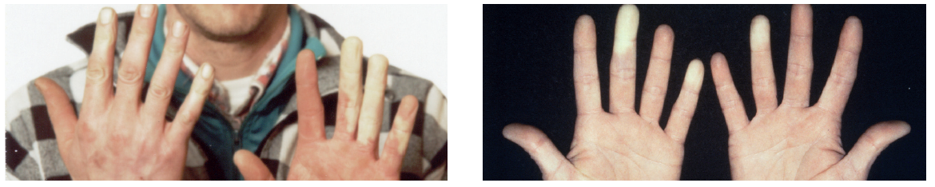
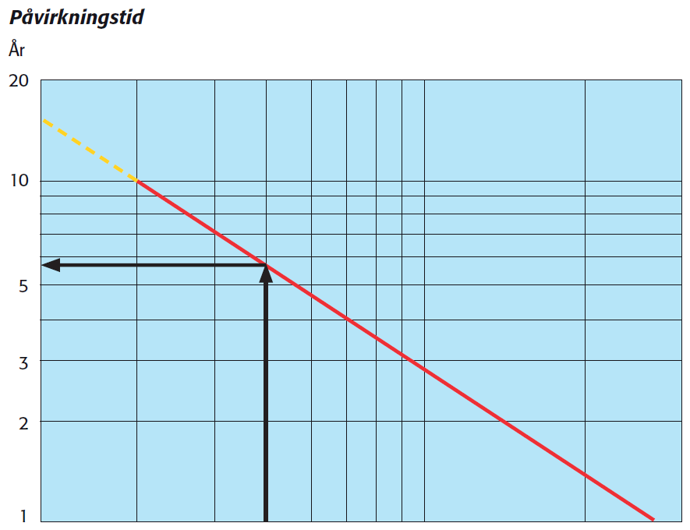
Hvide fingre
Risiko for at
10 % af de
udsatte får
hvide fingre
Der anerkendes hvert
år 60-70 tilfælde
af hvide fingre
(primært mænd)

Slide 33
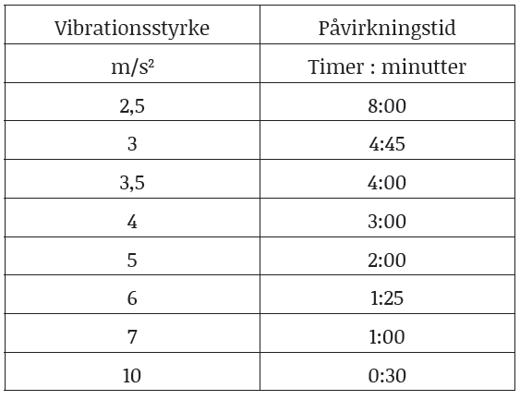
Regler
Bekendtgørelse om beskyttelse mod udsættelse for vibrationer i forbindelse med arbejdet
Arbejdstilsynets bekendtgørelse nr. 682 af 30. juni 2005
Grænseværdi: 5 m/s²
Aktionsværdi: 2,5 m/s²

Slide 34
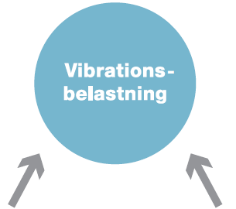
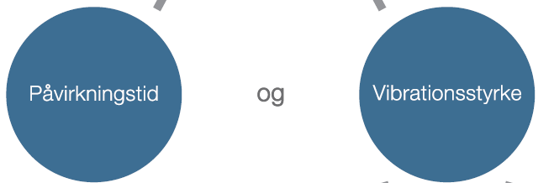

Slide 35
Forebyggende tiltag
Anden produktionsteknik
Ændre produkt
Andre maskiner
Mindre kraft
Handsker
Vedligehold
Nedsat påvirkningstid
Leverandørdata

Slide 36
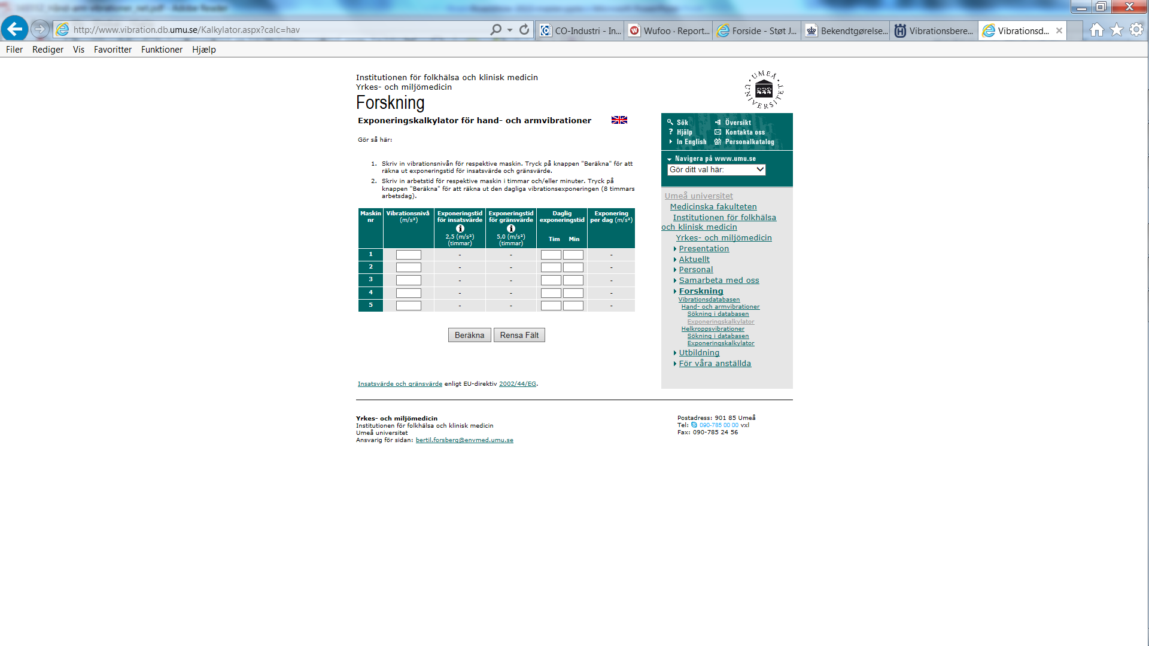
Beregner - belastning
http://www.vibration.db.umu.se/Kalkylator.aspx?calc=hav

Slide 37
Vibrationsstyrke
Leverandørdata: Salgsmateriale – brugsanvisning
Standarder for måling: EU-regler/AT-regler
Måling i virksomheder: Udføres af professionel

Slide 39
Helkropsvibrationer
Forekommer oftest i følgende brancher:
Energi og råstoffer
Tekstil og papir
Auto
Plast
Glas
Beton

Slide 40
Jobtyper
Truckførere
Kranførere
Førere af entreprenørmaskiner
Møllerier
Sorteringsanlæg
Sigter

Slide 41
Helbredsproblemer
Smerter i lænderyg, nakke og skuldre
Diskusprolaps – forandringer i rygsøjle

Slide 42
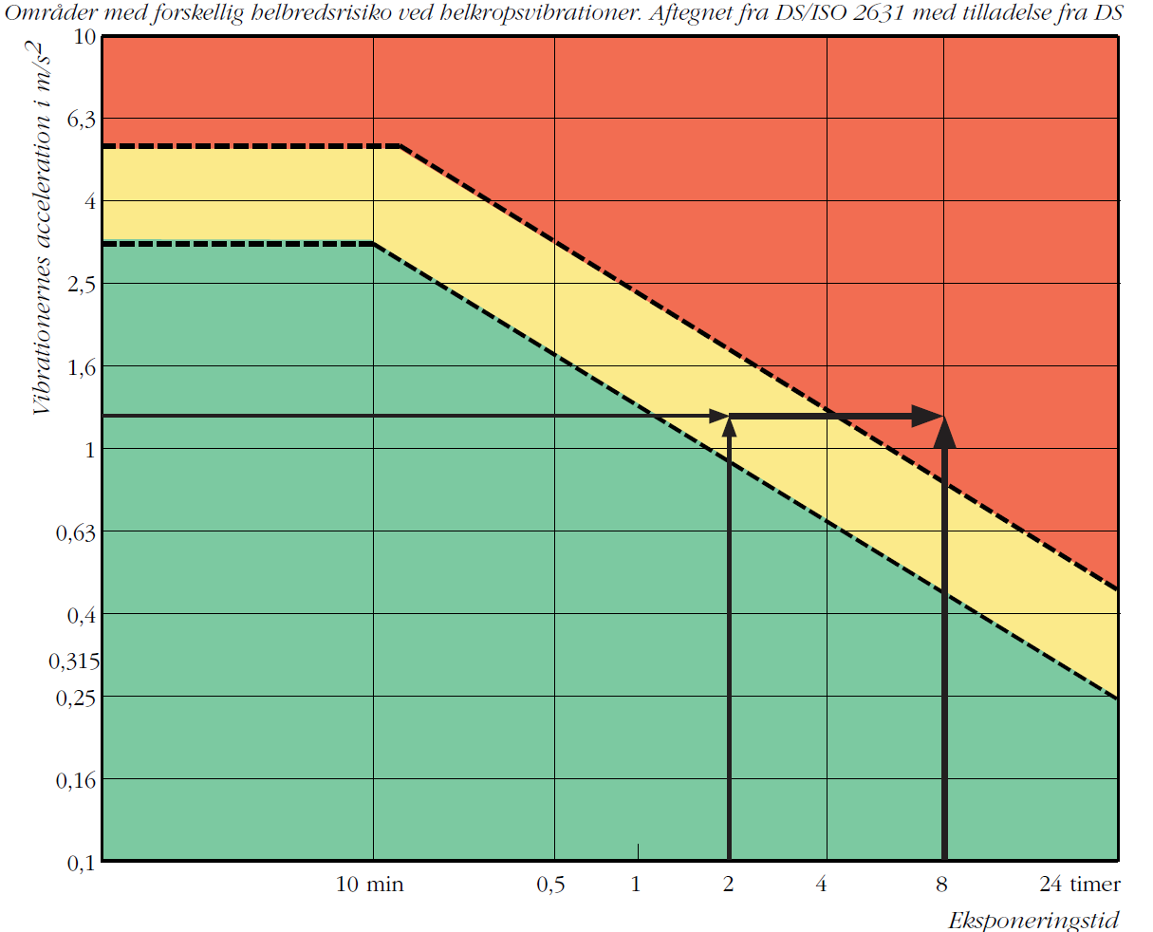
Helbredsrisiko

Slide 43
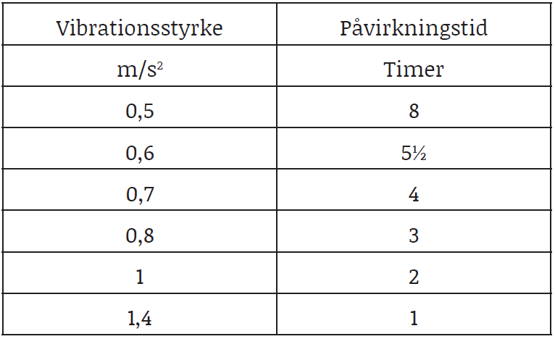
Regler
Bekendtgørelse om beskyttelse mod udsættelse for vibrationer i forbindelse med arbejdet
Arbejdstilsynets bekendtgørelse nr. 682 af 30. juni 2005
Grænseværdi: 1,15 m/s²
Aktionsværdi: 0,5 m/s²

Slide 44
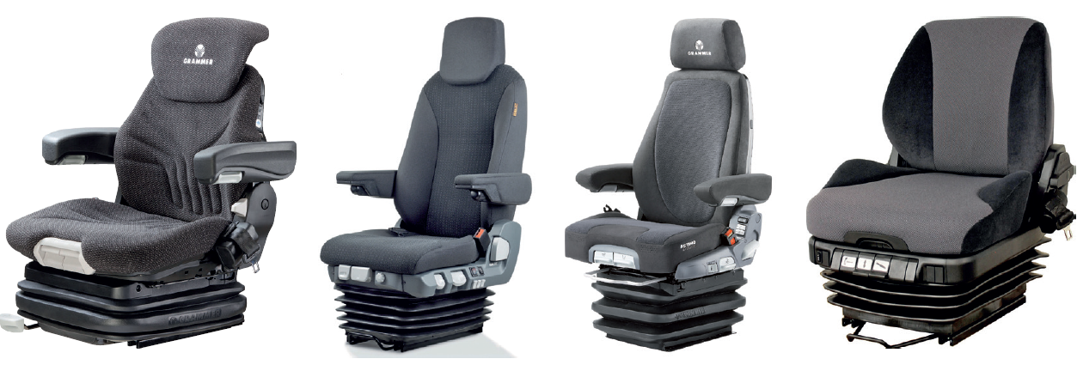
Forebyggende tiltag
Reduceret fart og ændret arbejdsteknik
Udjævning af underlag
Forbedret affjedring
Valg af påmonteret redskab
Forbedret sæde
Nedsat påvirkningstid

Slide 45
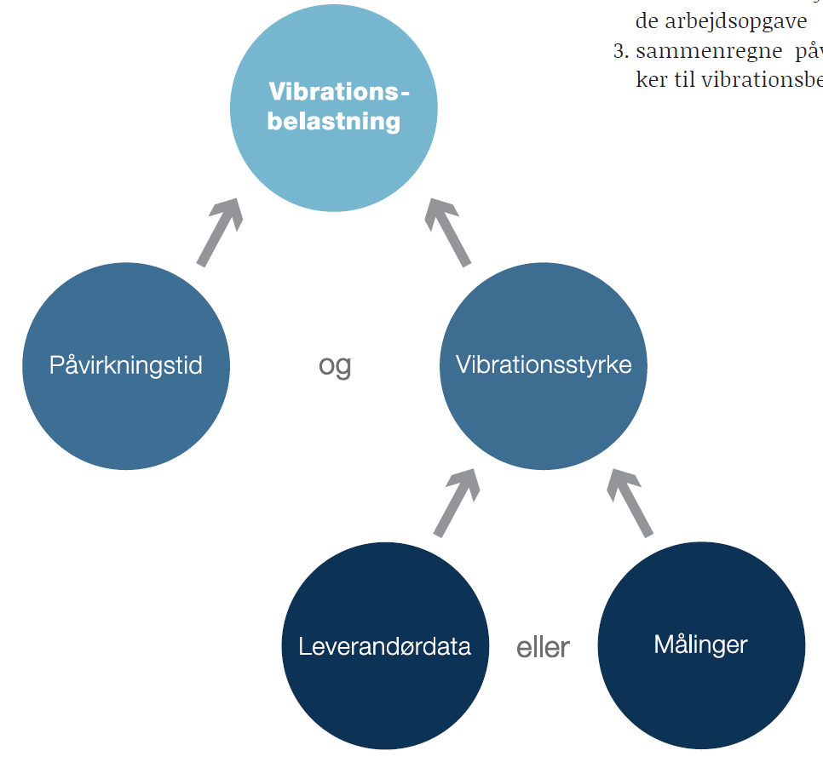
Vibrationsbelastning

Slide 46
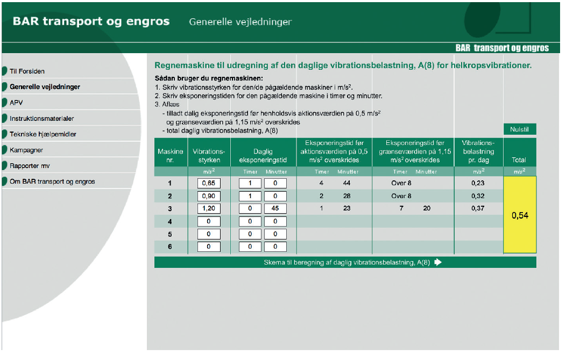
Beregning af belastning
http://www.bartransportogengros.dk/Generelle-vejledninger/Generelle-vejledninger/Helkropsvibrationer

Slide 47
Vibrationsstyrke
Leverandørdata: Salgsmateriale – brugsanvisning
Standarder for måling: EU-regler/AT-regler
Måling i virksomheder: Udføres af professionel

Slide 48

Kommende arrangementer

Slide 49
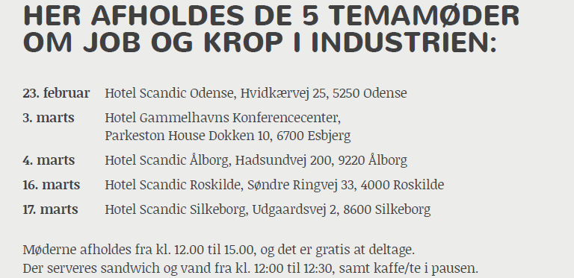

Slide 50
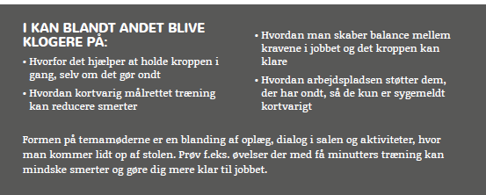

Slide 51
Ulrik Rasmussen
Dansk Metal

Slide 52
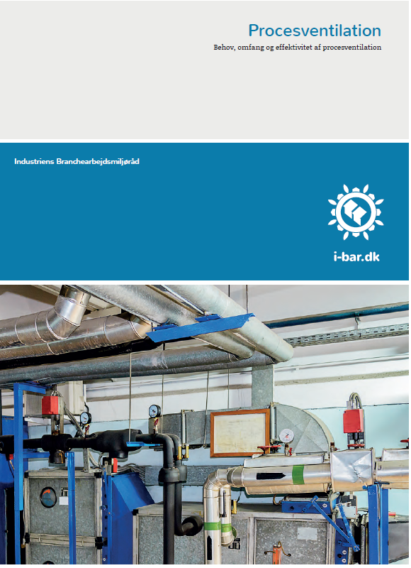
Procesventilation

Slide 53
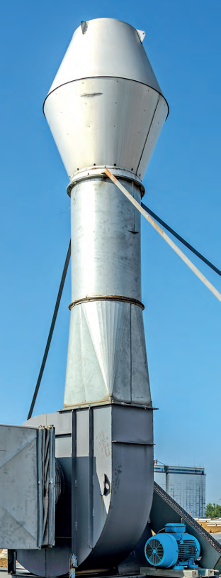
Procesventilation
Vejledningens formål
Hjælpeværktøj til at vurdere behov, omfang og effektivitet af procesventilation til fjernelse af luftforurening ved arbejde på faste arbejdssteder.

Slide 54
Procesventilation Indhold
Behovsanalyse
Hvad er luftforurening?
Viden om procesventilation
Overvejelser ved projektering og etablering
Drift og vedligehold
Praktiske tjekskemaer

Slide 55
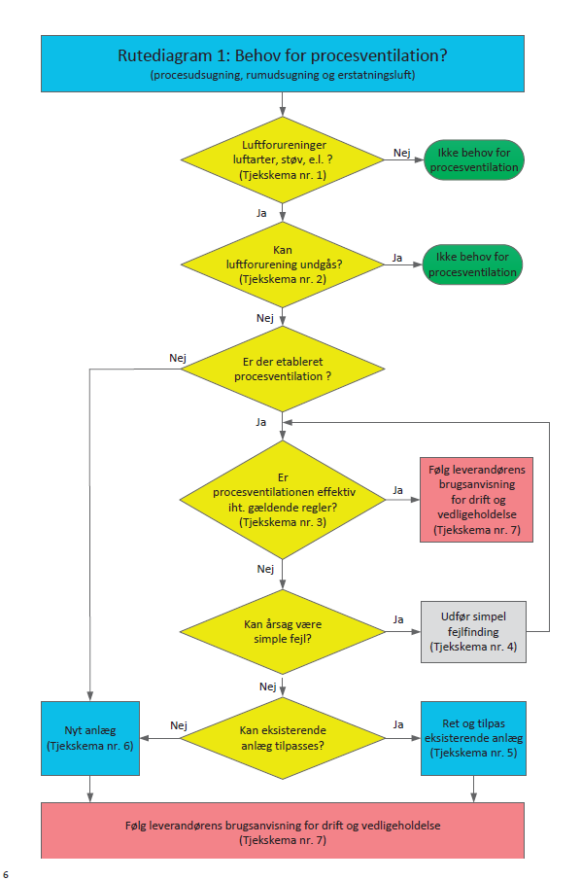
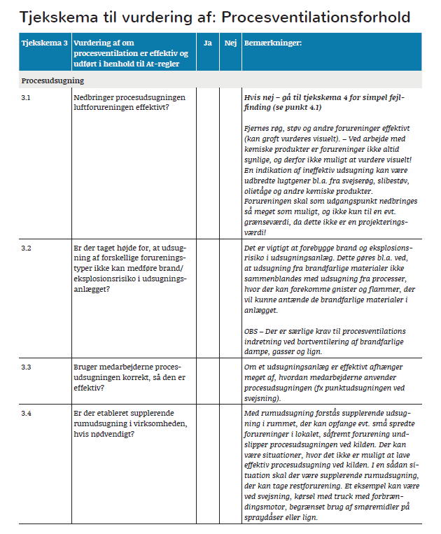
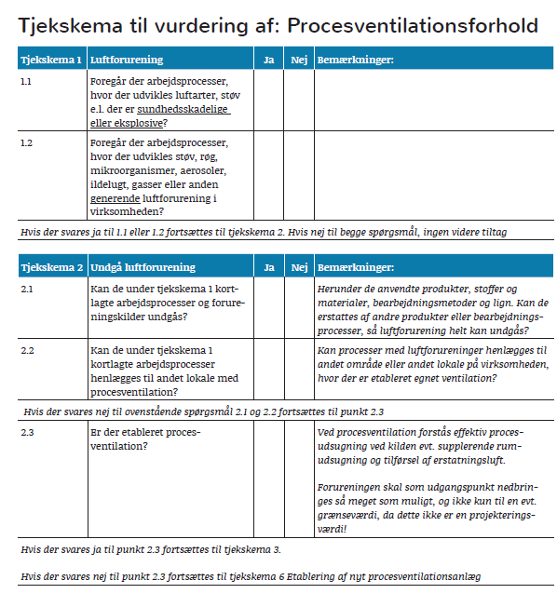
Rutediagram 1.
Udgangspunkt for
kortlægning af behov
for procesventilation

Slide 56
Viden om procesventilation
Begreber
Procesudsugning, rumudsugning og erstatningsluft
Ventilationsprincipper
Store og små varme forureningskilder - Mekanisk opsamling -
Dynamiske forureningskilder – Gribe/modtagerprincippet – osv.
Rumudsugning og erstatningsluft
Opblanding og fortrængning

Slide 57
Viden om procesventilation
Energioptimeret drift:
Driftsmæssige fordele ved at indrette procesventilationen
Behovsstyring og varmegenvinding, hvis der er variationer i ventilationsbehovet
Eksempler på komponenter:
• Automatiske spjæld (el eller trykluft)
• Frekvensomformere
• Varmevekslere

Slide 58
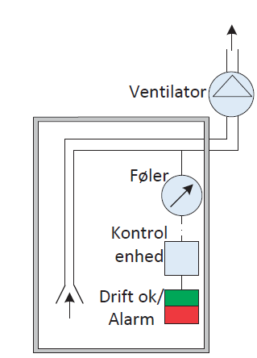
Viden om procesventilation
Lovpligtig kontrolanordning og alarmer
Arbejdsmiljøloven stiller krav om kontrolanordning.
Kontrolanordning skal udløse en alarmfunktion
i form af et lys og/eller lydsignal.

Slide 59
Niels Chr. Nielsen
Dansk Industri

Slide 60

APV - guide til industrien

Slide 61

APV
Indhold
  Hvorfor APV?
  Hvordan APV?
  APV Metoder
  Årlig arbejdsmiljødrøftelse – hvad nu?
  Bilag

Slide 62
APV
HUSK !
APV er ikke en ønskeliste for f.eks. nyt inventar
Hvorfor APV?
APV skal udarbejdes for alle virksomheder med ansatte.
APV skal være skriftelig og medarbejder skal inddrages.
APV skal være tilgængelig for både medarbejdere og Arbejdstilsynet.
APV skal revideres ved ændringer i arbejdsprocessen/metoder, som har betydning for arbejdsmiljøet og ellers mindst hvert 3 år.

Slide 63
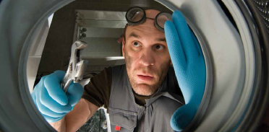
APV
Se inspiration
www.ibar.dk
www.barweb.dk
www.at.dk
Hvordan APV?
En APV => 5 trin:
Identificer og kortlæg arbejdsmiljøet.
Beskriv og vurder de fundne problemer.
Vurderer om der er arbejdsrelateret sygefravær?
Handlingsplan for løsninger.
Følg op.

Slide 64
APV
Hvilke arbejdsmiljøemner skal kortlægges?
Se inspiration
www.ibar.dk
www.barweb.dk
www.at.dk
Ulykkesrisiko, herunder eksplosionsfare.
Fysiske forhold.
Kemiske og biologiske forhold.
Ergonomiske forhold.
Psykiske forhold.
Gravide, ammende og unge medarbejdere.

Slide 65
APV
Se inspiration
www.ibar.dk
www.barweb.dk
www.at.dk
Hvordan APV?
En APV => 5 trin:
Identificer og kortlæg arbejdsmiljøet.
Beskriv og vurder de fundne problemer.
Vurderer om der er arbejdsrelateret sygefravær?
Handlingsplan for løsninger.
Følg op.

Slide 66
APV
Se inspiration
www.ibar.dk
www.barweb.dk
www.at.dk
APV metoder
Der er metode frihed, man skal blot gennemføre alle 5 APV-trin, samt undersøge evt. branche relevante arbejdsmiljø emner.
Tilpas APV-spørgsmål til virksomheden, så medarbejderne kan genkende sig selv.
Afklar om det skal være checkskemaer eller dialogmøder, elektronisk eller papir version, anonym eller ikke anonym etc..

Slide 67
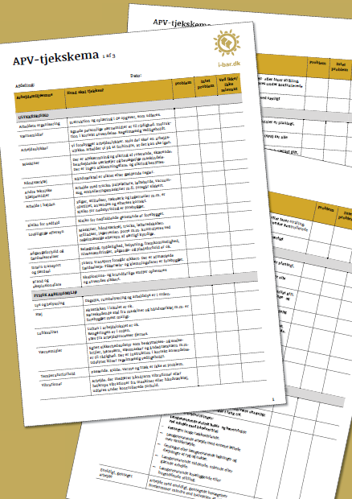
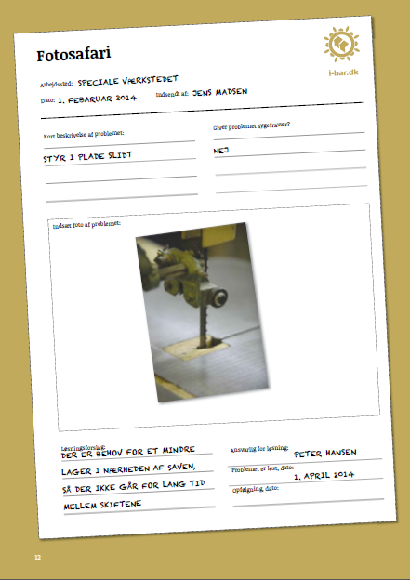
APV

Slide 68
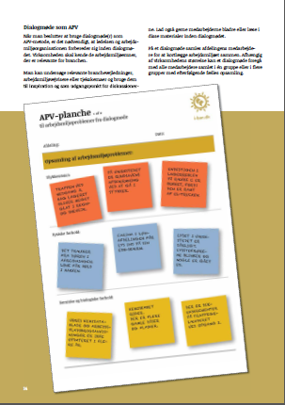
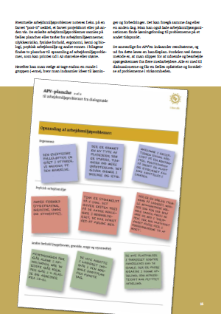
APV

Slide 69
APV
Den årlige arbejdsmiljødrøftelse
Det er arbejdsgiveren, som skal sørge for, at den årlige arbejdsmiljødrøftelse finder sted.
Her skal man diskutere det kommende års samarbejde om arbejdsmiljø tilrettelægges og hvor man evaluerer det seneste års arbejde.
Gør den årlige arbejdsmiljødrøftelse til en del af virksomhedens drift, gør det når det passer (ej i højsæson) og koble det sammen med APV og det øvrige arbejdsmiljøarbejde.

Slide 70

APV
Se inspiration
www.ibar.dk
www.barweb.dk
www.at.dk
Den årlige arbejdsmiljødrøftelse
Virksomheden skal skrifteligt kunne dokumentere, at den årlige arbejdsmiljødrøftelse har fundet sted.
Det er dog op til virksomheden selv at vælge hvordan.
Det kan være alt fra et selvstændigt dokument til et punkt i et referat fra et arbejdsmiljøudvalgsmøde.

Slide 71
Anmeldelse af arbejdsulykker - EASY
Se inspiration
www.ibar.dk
www.barweb.dk
www.at.dk
https://www.youtube.com/watch?v=nJhtipfORD0&feature=player_embedded
http://nemams.com/roadshow2015/

Slide 72
Michael Jørgensen
CO-industri

Slide 73

www.i-bar.dk

Slide 74
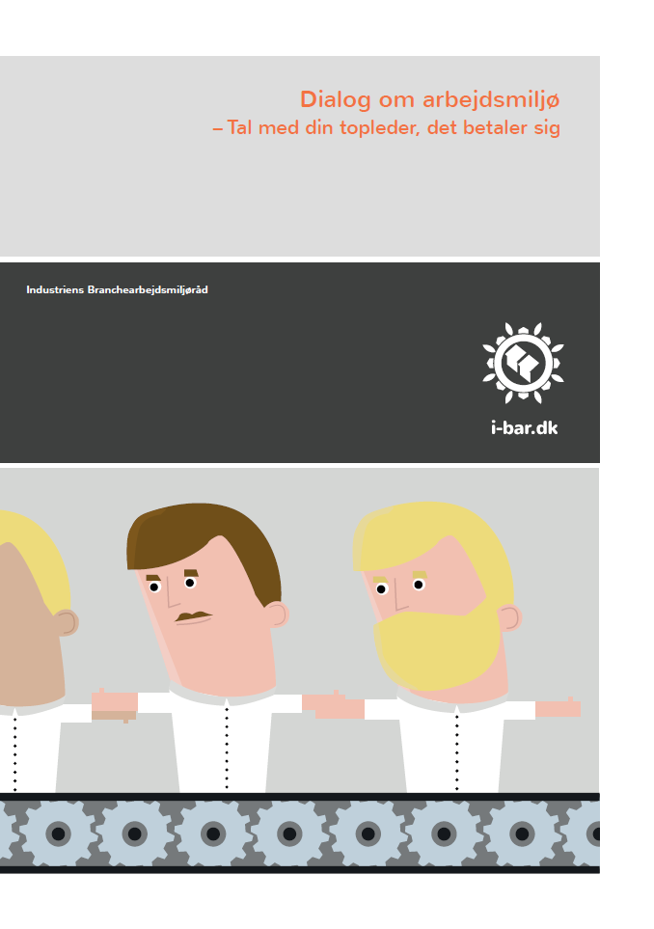
www.i-bar.dk

Slide 75
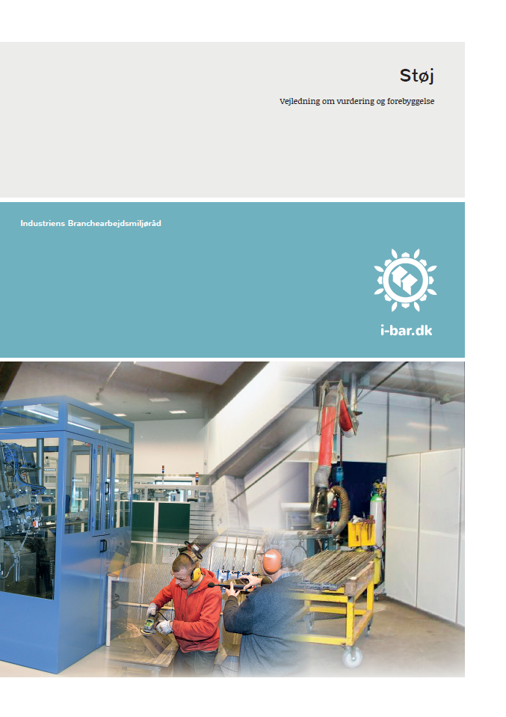
www.i-bar.dk

Slide 76


Slide 77
Materialer kan bestilles gennem organisationerne, hvis medlem.
Købes i Arbejdsmiljøbutikken. Betaler for fragt og håndtering. Produktet er gratis.
Alle materialer kan downloades fra i-bar.dk
Husk at tilmelde nyhedsbrevet på www.i-bar.dk

Slide 78
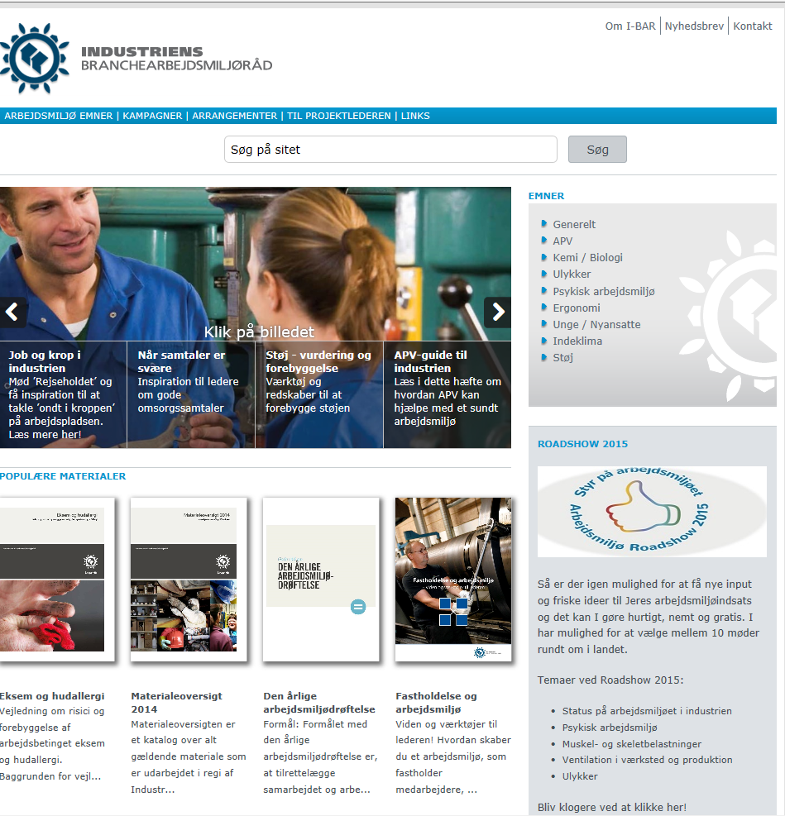
www.i-bar.dk

Slide 79
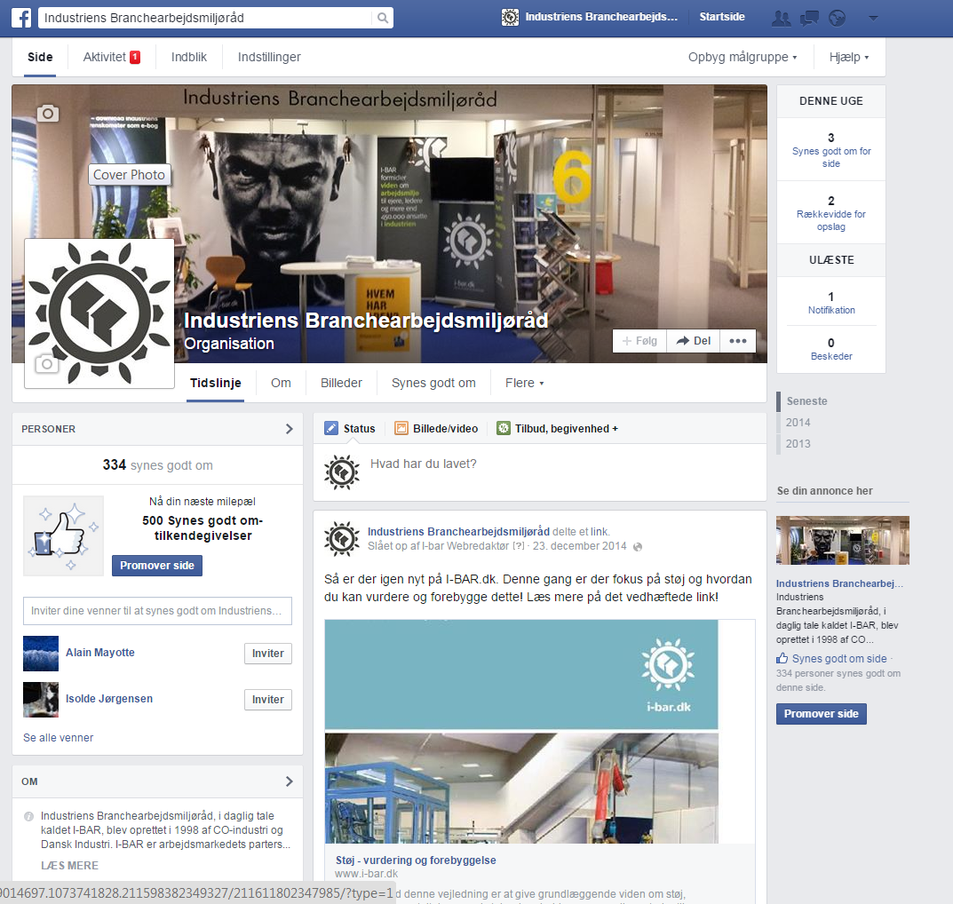
I-BAR på facebook

Slide 80
Tak for denne gang
Håber det har været tiden værd ☺
Håber at se mange af jer igen næste år.
Reserver ugerne 4 – 5 – 6
Tilmeld nyhedsbrev og facebook så får I direkte og hurtigt besked når man kan tilmelde sig.

Slide 81
Husk at aflevere spørgeskemaet
Kør forsigtigt og kom godt hjem

